Slide 1
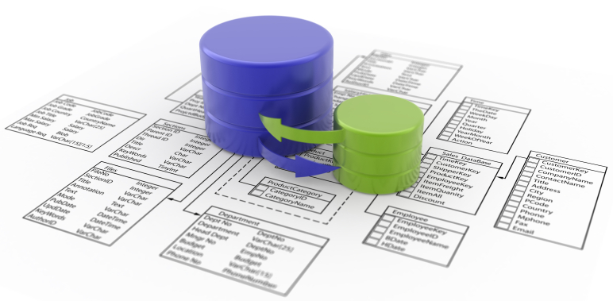
По ту сторону. Что делать, если СУБД исчерпала потенциал?
Гуринов Андрей
skype: andrey.gurinov
email: andrey.gurinov@timelysoft.net

